Slide 1
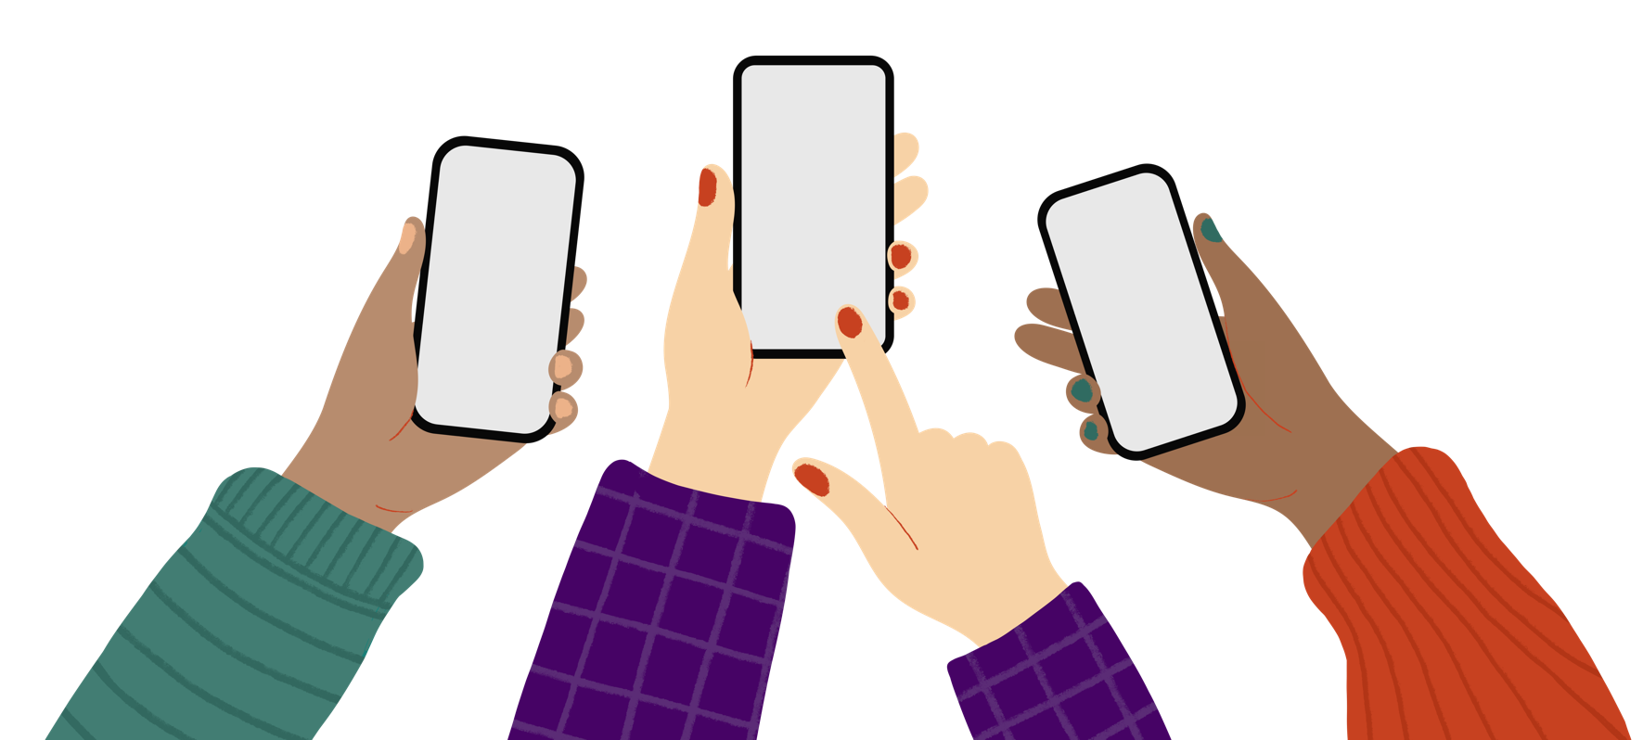

Kurs i digital vardag, del 4 av 5
Kurs i digital vardag
Del 4 av 5

Slide 2
Hur känns det idag? ☺

Slide 3
Vad ska vi lära oss idag?
Att skicka mejl
Bifoga filer i mejl
Videomöte
Om säkerhet på nätet

Slide 4
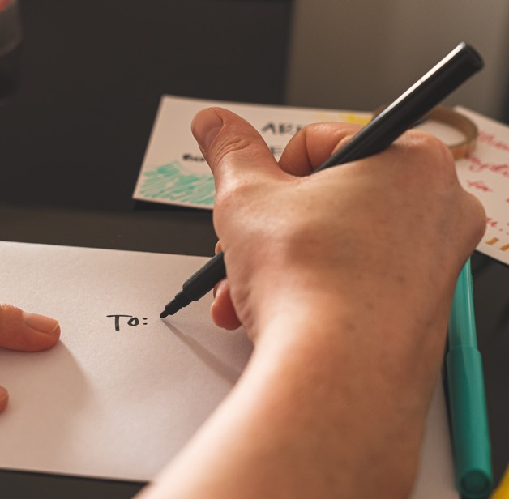
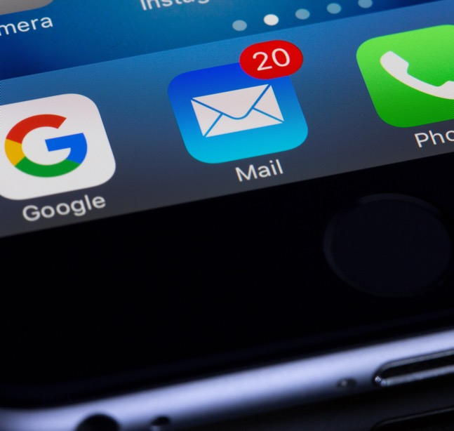
E-post, mejl, e-mail:
Vad är e-post?
Brev:

Slide 5
Brev
Brev:
kostar pengar att skicka
det tar tid:
  man måste gå till posten för att skicka brevet
  det tar några dagar tills brevbäraren levererar brevet

Slide 6
Mejl
Mejl:
gratis, kostar inget
levereras i några sekunder

Slide 7
E-postadress
användarnamn
e-posttjänst
namn.efternamn@gmail.com
@ hotmail.com
@ yahoo.com
@ stockholm.se
@ arbetsformedlingen.se
myndigheternas
e-postadress

Slide 8
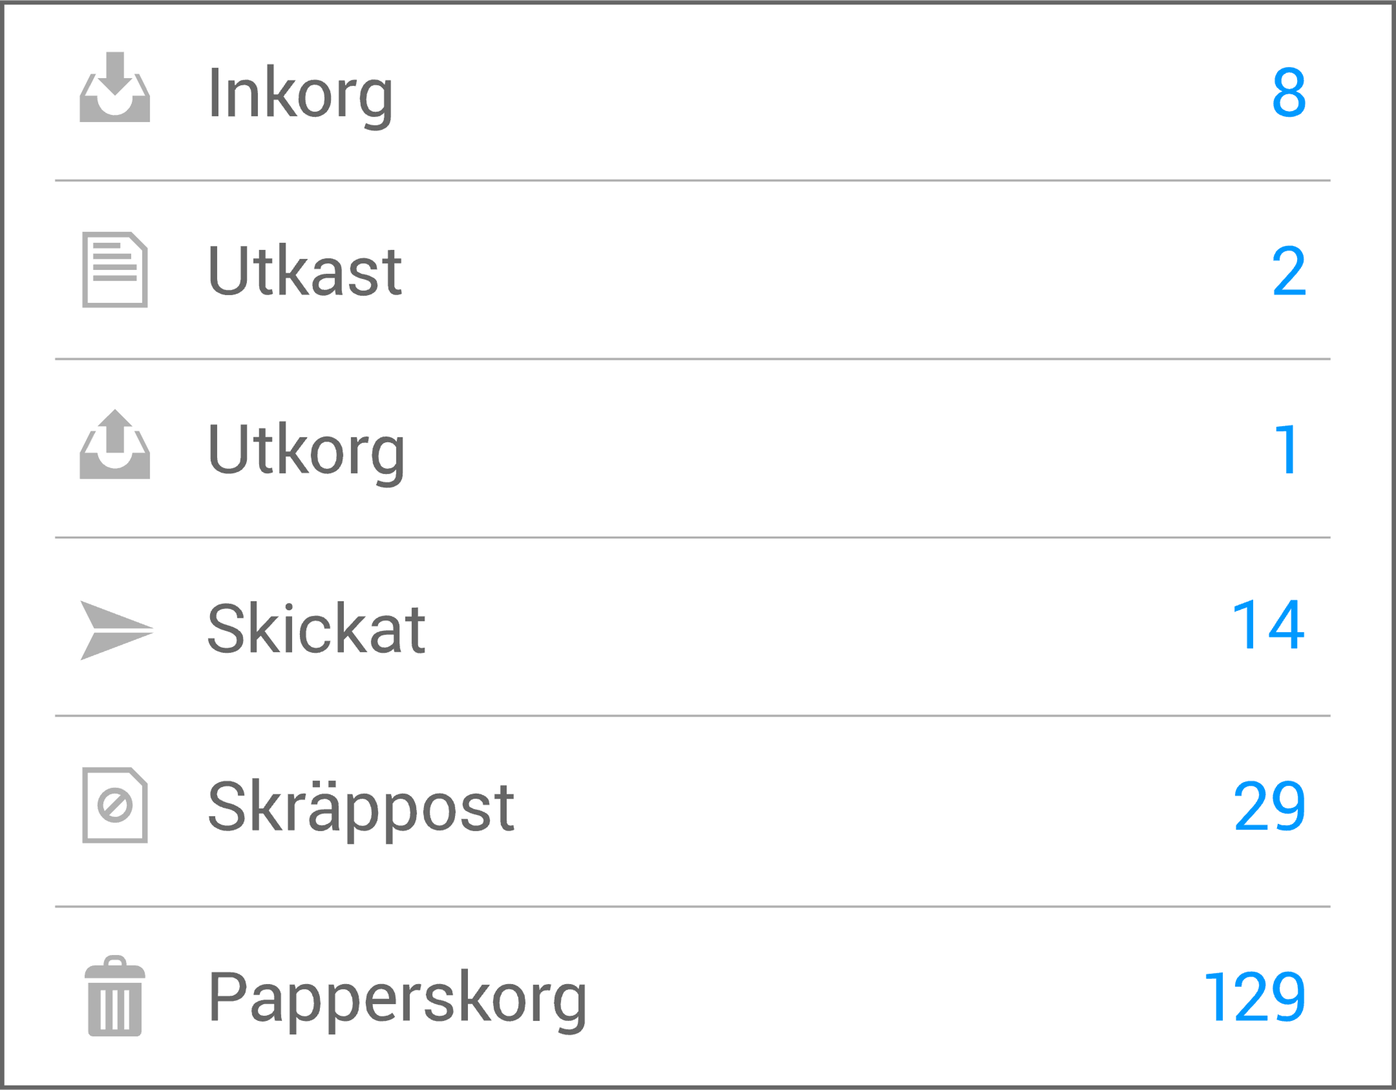
Ditt e-postkonto
Mejl du får:
Mejl du börjat skriva:
Mejl du skickat:
Mejl som blivit skräppost:
Mejl som du slängt:

Slide 9
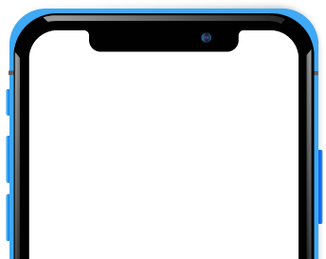
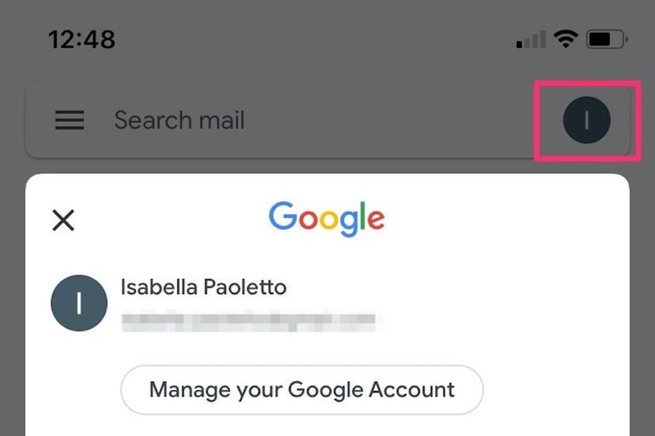
Vad är ditt e-postadress?

Slide 10
Öppna ditt e-post!
1
Du har fått ett mejl 😊

Slide 11
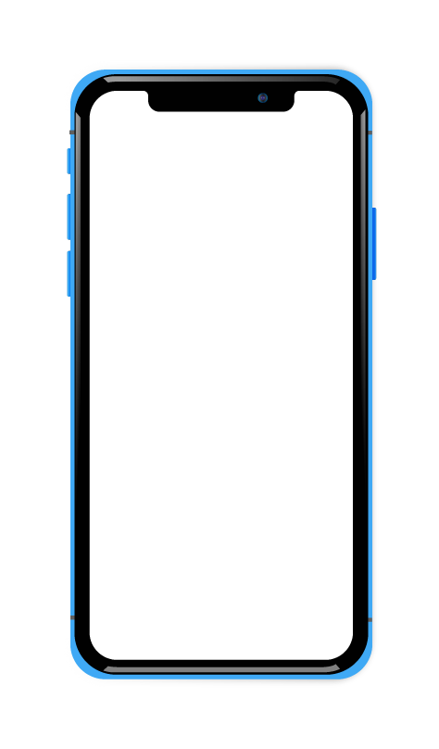
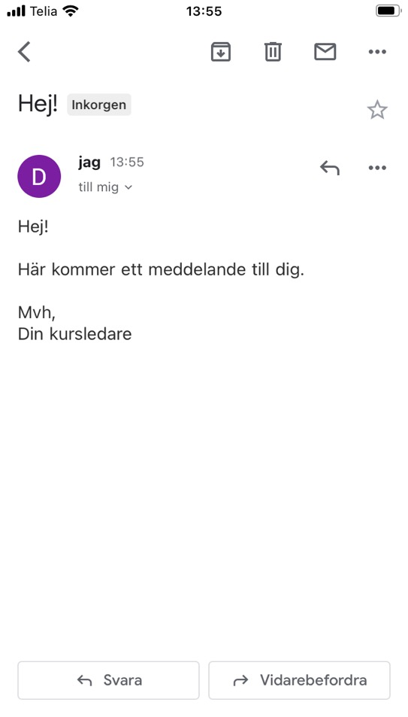
Svara på mejlet
Kursledare
avsändare –
vem skickade mejlet
Svara på mejlet!

Slide 12
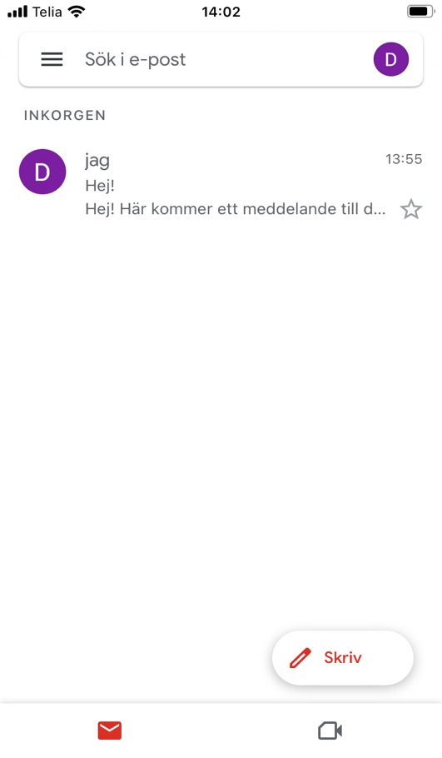
Skapa nytt mejl
Här skapar du ett nytt mejl

Slide 13
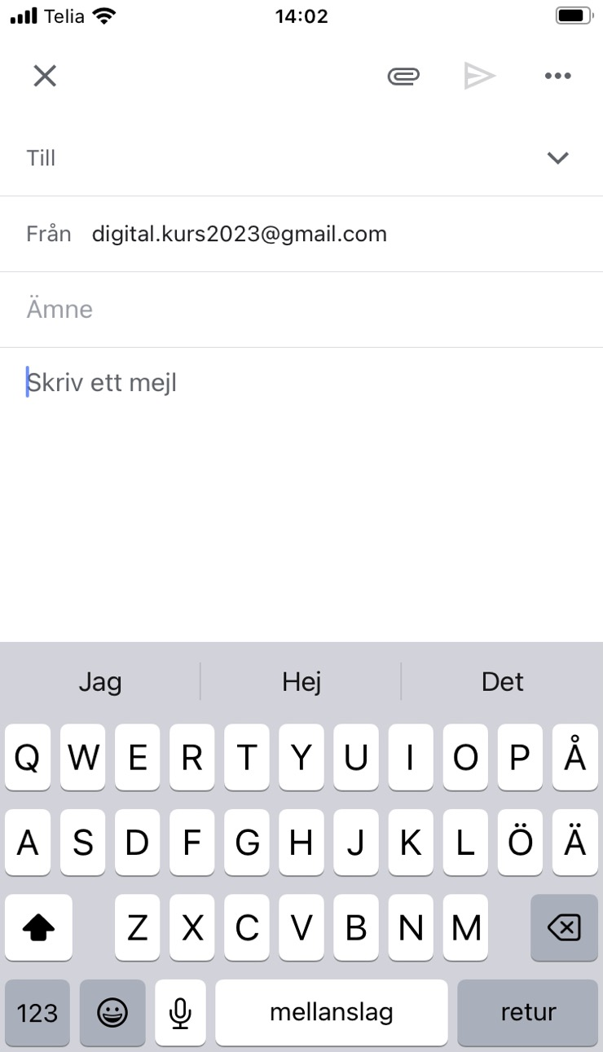
Skriv mejl
Vem mejlar du till:
Din mejladress:
Skicka
Ämne:
Testa bifoga
en bild!
Text:

Slide 14



Videomöten
Teams
Skype
WhatsApp

Slide 15
Idag är det mer och mer vanligt att möten är digitala:
Jobbintervju
Lektioner i skolan
Möten med myndigheter
Det är viktigt att vi lär oss om videomöten!

Slide 16
Teams - videomöten
Vi installerar Teams-appen i våra mobiler.

Slide 17
Öppna e-post i din mobil!
1
Du har fått ett mejl med en möteslänk 😊

Slide 18
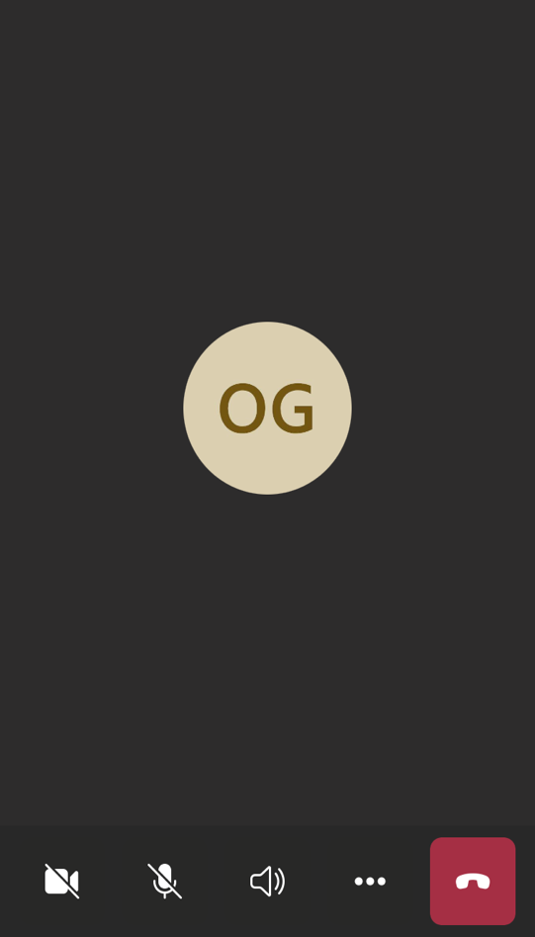

Vad är knapparna till?
Vad är knapparna till?

Slide 19

Säkerhet på nätet

Slide 20
Säkerhet på nätet
Misstänkta mejl:
Öppna inte
Öppna inte länkar

Slide 21
Säkerhet på nätet
Lösenord:
********
Dela inte dina lösenord med någon annan

Slide 22
Säkerhet på nätet
Dina kortuppgifter:
Skydda
Handla inte på osäkra webbsidor
0000 1122 3344 5566

Slide 23

Testa själv hemma!
Ta en bild på en blomma och mejla den till kursledaren!

Slide 24
Vi ses igen om en vecka!
Tack för idag 👏
  Nästa vecka ska vi lära oss om: Digitala betaltjänster

